Slide 1
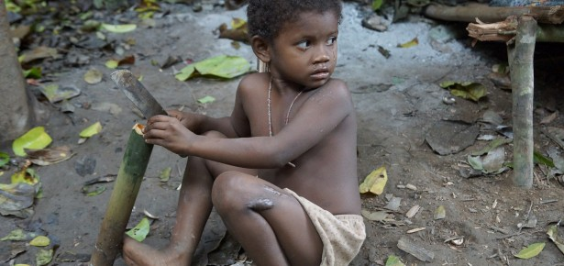
PSE 5864
Playing With Knives: The Socialization of Self-Initiated Learners
David F. Lancy
Suzana Helena Luchesi

Slide 2
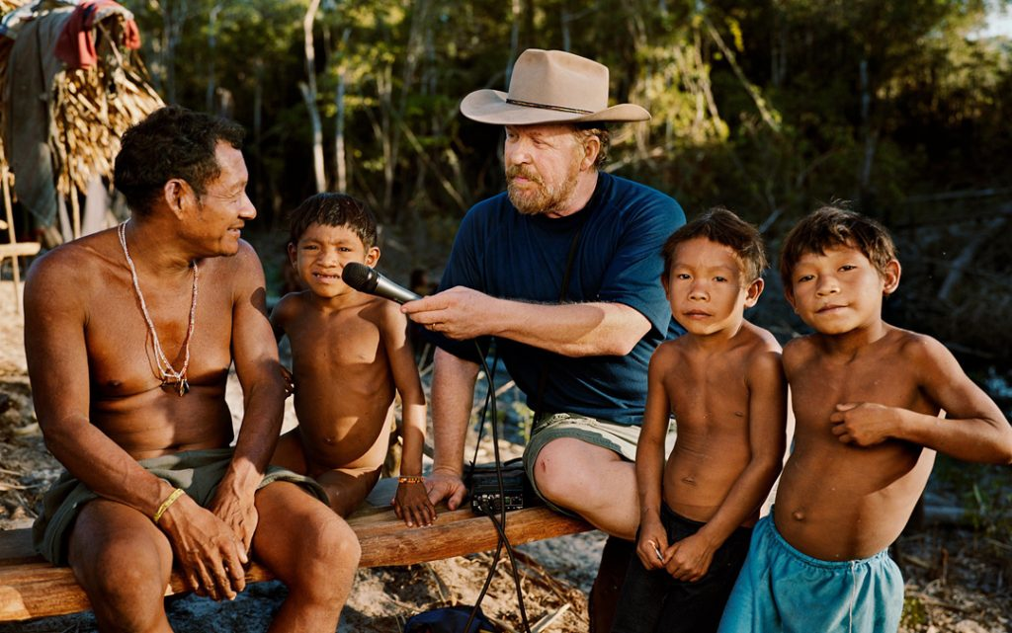
Cuidado Parental
Sociali-zação
Pedagogia
Estudados
dentro de
Os relatos etnográficos mais úteis para estudar modelos culturais são aqueles em que o investigador registra não apenas os padrões comportamentais, mas também as opiniões dos participantes, geralmente os pais e as próprias crianças.
Práticas costumeiras, sanções e etnoteoria que organiza essas ideias e fornece uma perspectiva abrangente
Modelos de comportamento criados pela sociedade para orientar os membros
Modelos Culturais
Uma semelhança entre modelos culturais de socialização na literatura tem sido a tolerância e até mesmo o encorajamento de um comportamento da criança que é patentemente arriscado, como brincar ou tentar usar uma ferramenta afiada.

Slide 3
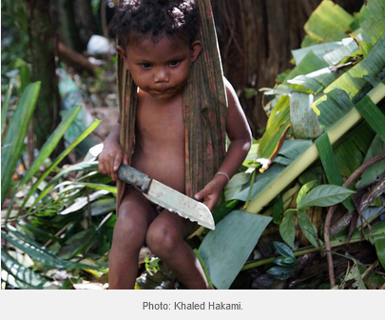
Perguntas direcionadas às mães produzem duas respostas características: “é assim que as crianças aprendem” e “você não pode realmente impedi-las de fazer algo que elas estão determinadas a fazer”.
O que varia significativamente é a idade e o grau em que essa liberdade é retirada e as crianças recebem tarefas específicas.
Nesse sentido, toda a comunidade estudada, começando pelas próprias crianças, compartilha a expectativa de que as crianças vão querer aprender. Elas vão querer se tornar competentes e prestativas. Para fazer isso, elas precisam de acesso livre a artefatos ou ferramentas e oportunidades para observar seu uso por quem sabe usá-las. Instrução e supervisão, por outro lado, não são consideradas necessárias e podem até ser vistas como contraproducentes.

Slide 4
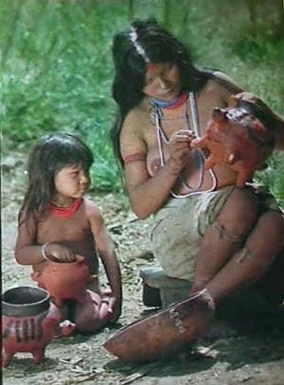
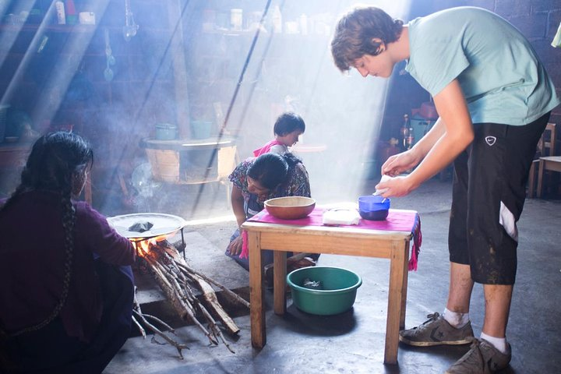
Precauções podem e são tomadas para evitar lesões, como a criação de ferramentas mais adequadas ao uso por crianças e a permissão de uso de facas cegas e velhas.
Essas ferramentas pequenas ou caseiras, velhas e desgastadas e itens utilitários, incluindo “fragmentos de redes de caça velhas” (Neuwelt-Truntzer, 1981, p. 136) e restos de pele que serão costurado por uma jovem inuit em uma roupa para sua boneca, são parte dos brinquedos infantis.
Mas, de uma perspectiva pragmática, as crianças devem aprender sobre os perigos por conta própria.
Quando uma criança de 3 anos de Zinacantecan corre descalça pelo fogo, os adultos não reagem com simpatia. Em vez disso, eles comentam que a criança é falha em não desenvolver consciência de seu entorno, não prestar muita atenção e não descobrir as coisas (de Le on, 2012).
Notes:
Há pelo menos três temas que emergem desses e de casos semelhantes. Em primeiro lugar, os pais podem relutar em impor sua vontade às crianças pequenas por causa de um preconceito geral contra a hierarquização e a afirmação de posição. Em segundo lugar, eles podem acreditar que as crianças aprendem melhor quando são “livres para aprender”. Terceiro, há o reconhecimento do fascínio da criança e da capacidade de aprender com a manipulação de objetos não direcionada e irrestrita.

Slide 5
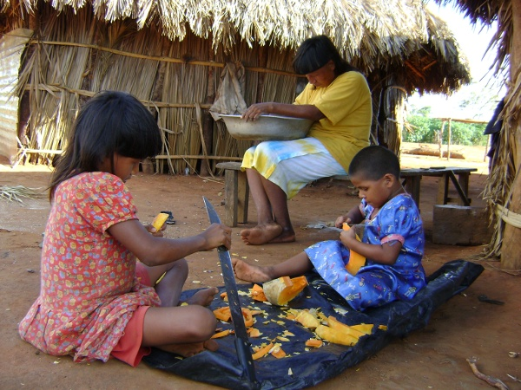
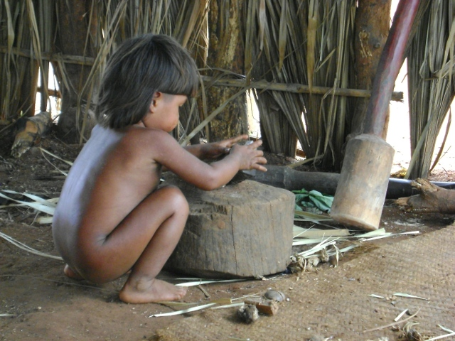
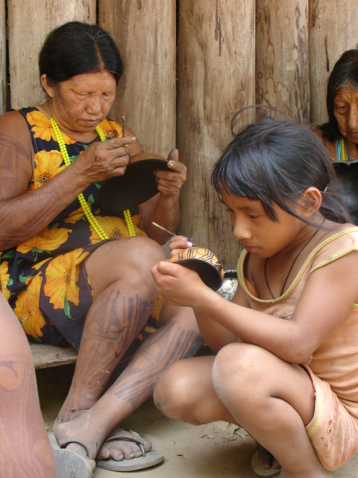
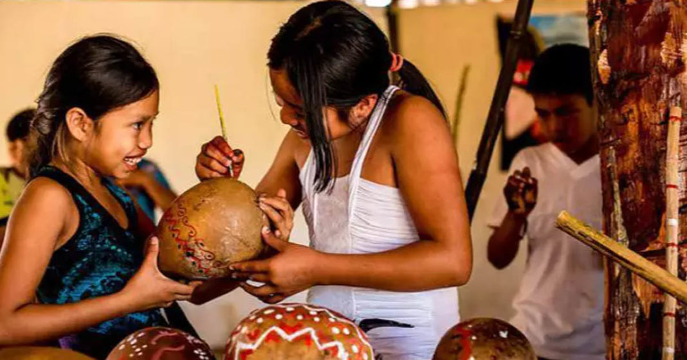
Podemos discernir várias crenças centrais sobre a natureza humana que são amplamente compartilhadas por vários modelos culturais e que se complementam em termos de uma teoria parental de socialização:
O valor da autonomia infantil
A atração da criança pelas ferramentas dos adultos
Interesse infantil por observação e experimentação
A brincadeira como aprendizado
Desejo humano de ajudar os outros
Necessidade da criança de se tornar competente
Necessidade da criança de receber aceitação social

Slide 6
Nesta teoria, as crianças podem brincar com facas porque, por motivos éticos (é errado impor a vontade a outrem) e práticos, é inútil interferir na vontade de uma criança; as crianças aprendem melhor por meio da exploração individual e autoguiada e do uso de objetos como facas; ferimentos acidentais devem ser uma oportunidade de aprendizado; e um aprendiz autodidata alivia o pai de desempenhar o papel de professor.
Observação dentro do nicho cultural
Exploração
Desenvolvimento do eu e da visão de si como parte da comunidade
Aquisição de habilidades práticas e sociais
Manutenção da História do grupo e folclore
Conhecimento das tradições familiares e do grupo

Slide 7
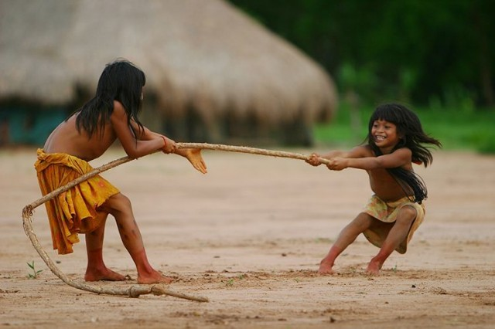
O trabalho de antropólogos cognitivos sugere que onde a influência da escolaridade ainda é fraca, as crianças pequenas continuam a desenvolver e usar as habilidades de observação muito aguçadas que já são evidentes em bebês.
As crianças aprendem habilidades em um contexto social e, quase invariavelmente, isso significa na companhia de seus pares. A brincadeira, incluindo especialmente a brincadeira de faz-de-conta, incorporando tanto as ferramentas quanto os processos em que são usadas, oferece uma oportunidade aprovada pelos pais para desenvolver competência.
Isso é especialmente verdade porque pelo menos alguns de seus companheiros de brincadeira serão praticantes mais velhos e sofisticados de qualquer atividade de trabalho ou processo social que esteja sendo reconstruído na brincadeira.

Slide 8
O aprendiz auto-iniciado está dominando habilidades úteis – desde varrer o chão da casa com um feixe de galhos até pegar peixes suficientes para alimentar a família. Esses atos pró-sociais não apenas emanam da psicologia evoluída da criança, mas também são congruentes com as expectativas do modelo cultural indígena de infância.
Em algumas sociedades, essa mutualidade abrange a atividade colaborativa de trabalho adulto-criança, onde a contribuição da criança corresponde ao seu nível de habilidade e ambos aumentam em sincronia. Os pais não apenas agradecem sua ajuda, mas, à medida que as crianças se tornam proficientes, começam a atribuir-lhes tarefas. Isto é particularmente verdadeiro em comunidades agrárias com alta fertilidade. Por exemplo, os “Giriama atribuem importância a proporcionar às crianças deveres que ensinem a responsabilidade e a reciprocidade” (Wenger, 1989). Em última análise, a participação das crianças na economia familiar continua a aumentar em termos de tempo investido e nível de habilidade, atingindo níveis adultos de competência, eficiência e senso de responsabilidade no “momento certo” para assumir a responsabilidade da formação da família.

Slide 9
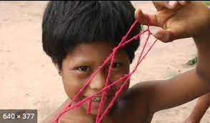
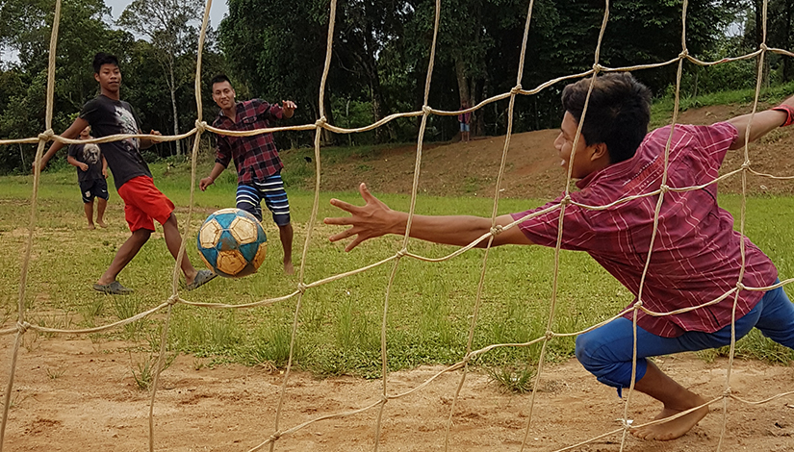
Mas, como vimos, a mimese infantil é imperfeita. A criança pirahã balançando uma faca não está imitando ninguém – no momento. As crianças rotineiramente se desviam dos padrões observados. Eles criam ou inventam ferramentas quando não há ferramentas reais disponíveis, e seu faz de conta “interpreta” a realidade, muitas vezes de maneiras que sugerem paródia.
As crianças não são obrigadas a aprender com apenas um único indivíduo. Pelo contrário, eles se baseiam em colegas, irmãos mais velhos, parentes próximos – especialmente avós – bem como seus próprios pais como modelos.
Não há dois modelos idênticos, portanto, os produtos ou processos da criança, como a combinação de vários modelos, devem ser originais. Os aprendizes auto-iniciados podem ser vistos como uma fonte tanto para a resistência da cultura quanto para a mudança nos padrões e práticas culturais.

Slide 10
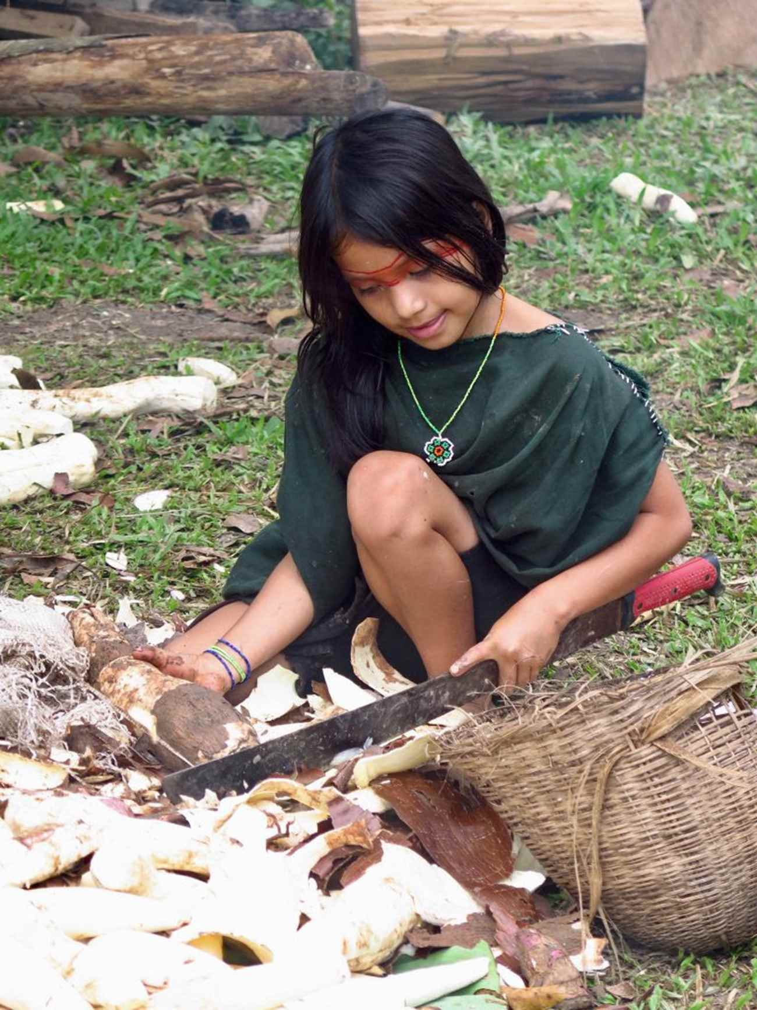
O ensino está em grande parte ausente do modelo cultural que emerge do registro etnográfico.
Pode ser especificamente proscrito como desviando a criança do processo “normal” de aprendizagem autoguiada através da experiência direta (em vez de mediada por um professor). Mesmo na aprendizagem colaborativa, o especialista não se comporta de forma didática nem usa linguagem destinada a instruir.
Existem grupos de sociedades cujo modelo cultural de socialização identifica áreas em que a aprendizagem individualizada da criança é vista como operando muito lentamente, e outras instruem a criança para acelerar a aquisição dos comportamentos relevantes.
Isso é particularmente verdadeiro para as meninas e para ambos os sexos em sociedades que dependem da agricultura de subsistência.
No entanto, em outras áreas de conhecimento e habilidade, essas sociedades honram o ideal do aprendiz auto-iniciado.

Slide 11
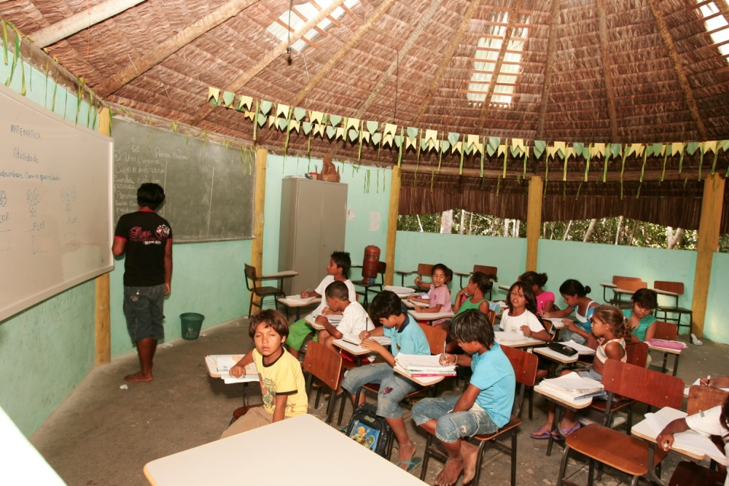
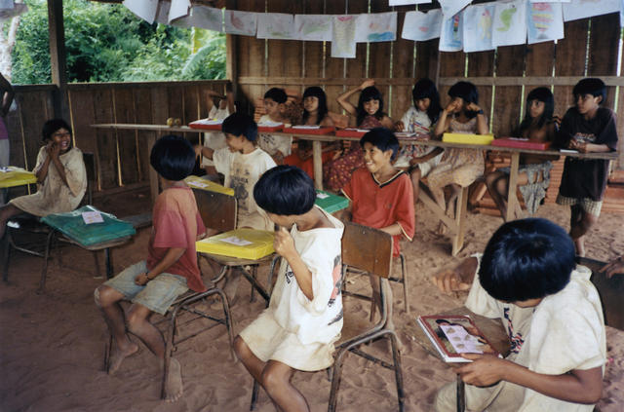
Há duas implicações transculturais amplas e importantes desse fenômeno. Em primeiro lugar, e não surpreendentemente, as crianças socializadas para se tornarem aprendizes independentes e autoiniciados se saem mal em sala de aula.
Camilla Morelli descreve as crianças Matsés da Amazônia “aprendendo a ficar quietas” na escola em contraste com seu aprendizado fisicamente ativo na selva e na comunidade.
Em segundo lugar, as consequências não intencionais decorrem da adoção em massa da fábrica ou modelo de aprendizagem “liderado por adultos” encontrado em escolas e lares de classe média. Estes incluem, mas não estão limitados a: a perda da iniciativa, curiosidade e exploração natural das crianças; diminuição da capacidade de observação e interesse pelo ambiente; passividade diante dos novos problemas encontrados, e diminuição da motivação cooperativa e pró-social (por exemplo, crianças que se recusam a fazer tarefas).

Slide 12
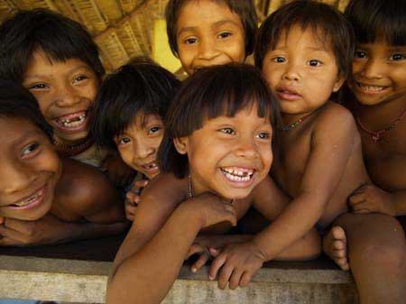
Referências
Lancy, D. F. (2016). Playing With Knives: The Socialization of Self‐Initiated Learners. Child development, 87(3), 654-665
Lancy, D. F. (2015). Playing With Knives: Viewing Children as Autonomous Learners. Blog post em http://www.cambridgeblog.org/2015/06/playing-with-knives/

